Slide 1
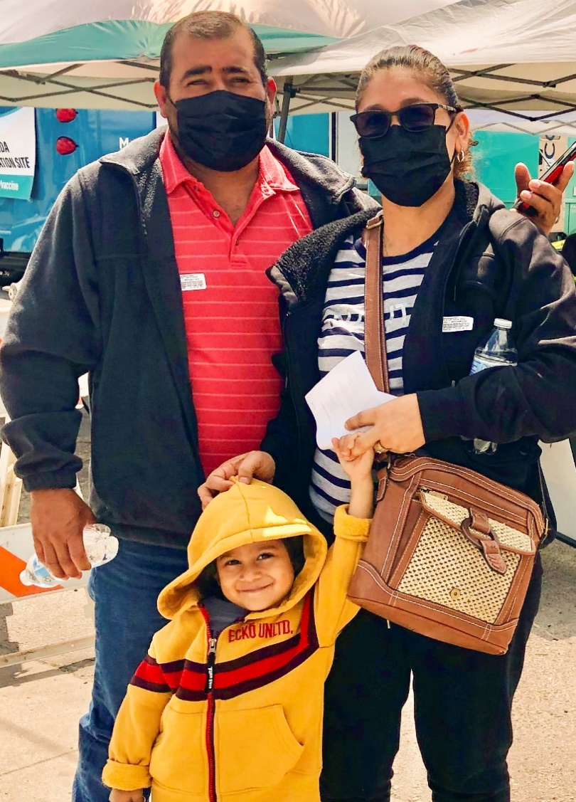





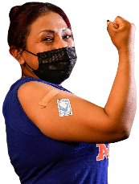
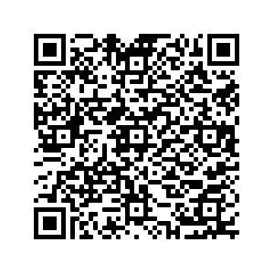

2
Include information on local vaccination efforts
Use the top portion back cover of the brochure to provide resources and links out to more information on vaccination in the area.
The text on this panel is completely editable and new text can be added by
right clicking on the border of a text box → selecting copy from the menu →
right click where you want the new text box → select Paste from the menu
LAS VACUNAS SON
SEGURAS Y EFECTIVAS
1
¿CÓMO CONSIGO UNA VACUNA CONTRA COVID-19?
Add an image and scale it
Go to Insert → Image → Upload from Computer and select an image of you that you’d like on the brochure cover.
To scale, grab bottom right corner of image and hold the clicker down. Drag your mouse or finger across diagonally until it’s the same size/slightly bigger than the slide.
Send your image back
Once you size your image and scale it proportionally to the size of the slide or slightly bigger, right click on the image and go to Order → Send to back
Crop your image
If the image is larger than the brochure cover, you can crop it by right clicking on the image and selecting the Crop tool that appears in the pop-up menu. You can then drag the black bars at the edges of the image to trim it to the right size. Click outside of the image to apply the changes.
Tipos de vacunas disponibles en EUA:
Pfizer
Moderna
Johnson & Johnson (J&J)
Contacte a su departamento de salud local para hacer una cita o preguntar dónde se encuentran las clínicas móviles de vacunación.
Visite su farmacia local. Ellos podrían estar ofreciendo las vacunas.
Contacte su centro comunitario de salud para hacer una cita.
Hable con su patrón de su interés en vacunarse dando sus razones personales y el beneficio que ambos tendrán de estar protegidos y continuar trabajando. Y si necesita apoyo en hacer la llamada, háblenos.
¡Póngase su primera dosis ya!. La protección se activa después de 2 semanas . Se necesita una dosis adicional o refuerzo varios meses después de completar su esquema inicial.
RECOMENDACIONES
Vacúnese y póngase el refuerzo o dosis adicional lo más pronto posible
Asegúrese que su familia se vacune y se ponga el refuerzo o dosis adicional.
Se recomiendan Pfizer o Moderna si tiene la opción de decidir.
Use cubrebocas en interiores y exteriores, aunque ya este vacunado o este al día con sus vacunas.
Si usted está al día con su vacuna, pero estuvo expuesto al COVID-19, siga las pautas establecidas por los CDC y hágase una prueba de 5-7 días después de la exposición.
Anime a sus compañeros para que se vacunen y que toda nuestra comunidad esté a salvo.
PARA MÁS INFORMACIÓN
Recomendaciones para mujeres
¡VACUNESE!
Use cubrebocas
Distanciamiento social
Lávese las manos
Para respuestas a preguntas frecuentes sobre
COVID-19 visite Migrant Clinicians Network (MCN):
https://bit.ly/3Cf3dTk
Si están embarazadas, amamantando o intentando embarazarse, la vacuna es muy importante para mantenerse saludables tanto ellas como sus bebés.
Entre 18 y 60 años recomendamos las vacunas de Pfizer o Moderna.
Revisado el 6 de enero del 2022
Campaña de comunicación sobre COVID-19
3
Add information on your organization and other relevant resources
The bottom portion of the back cover allows you to include organizational links, phone numbers, and other information useful to your community.

Slide 2
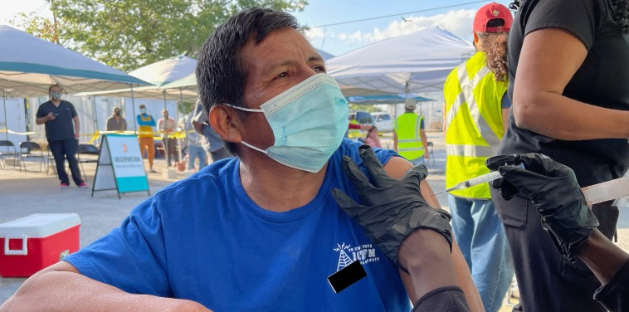


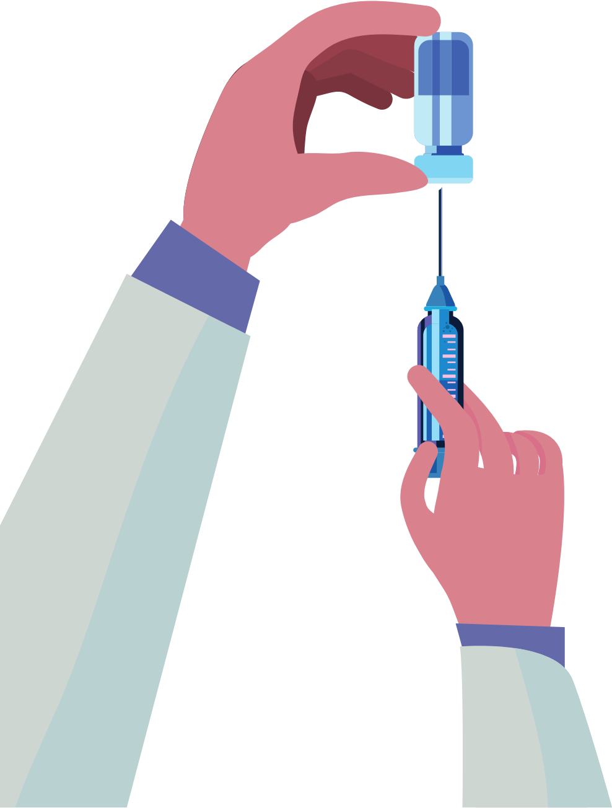
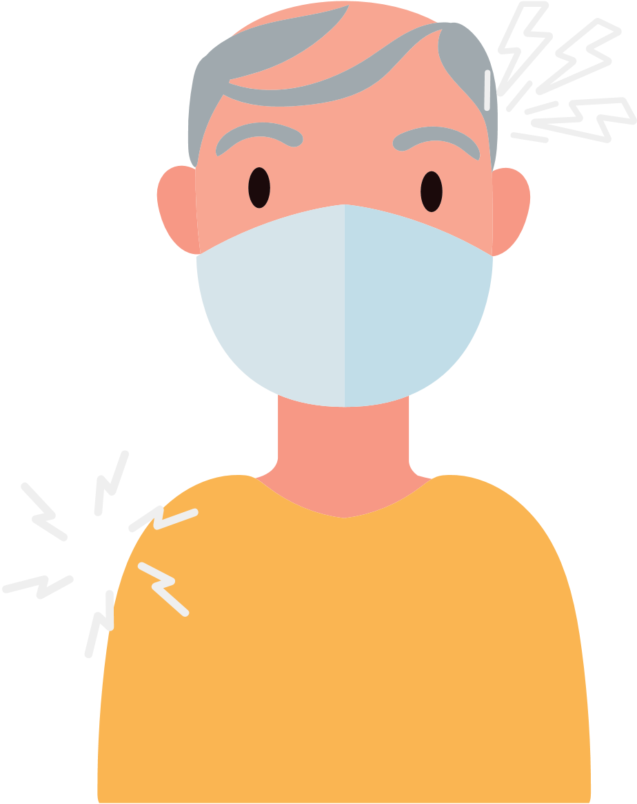

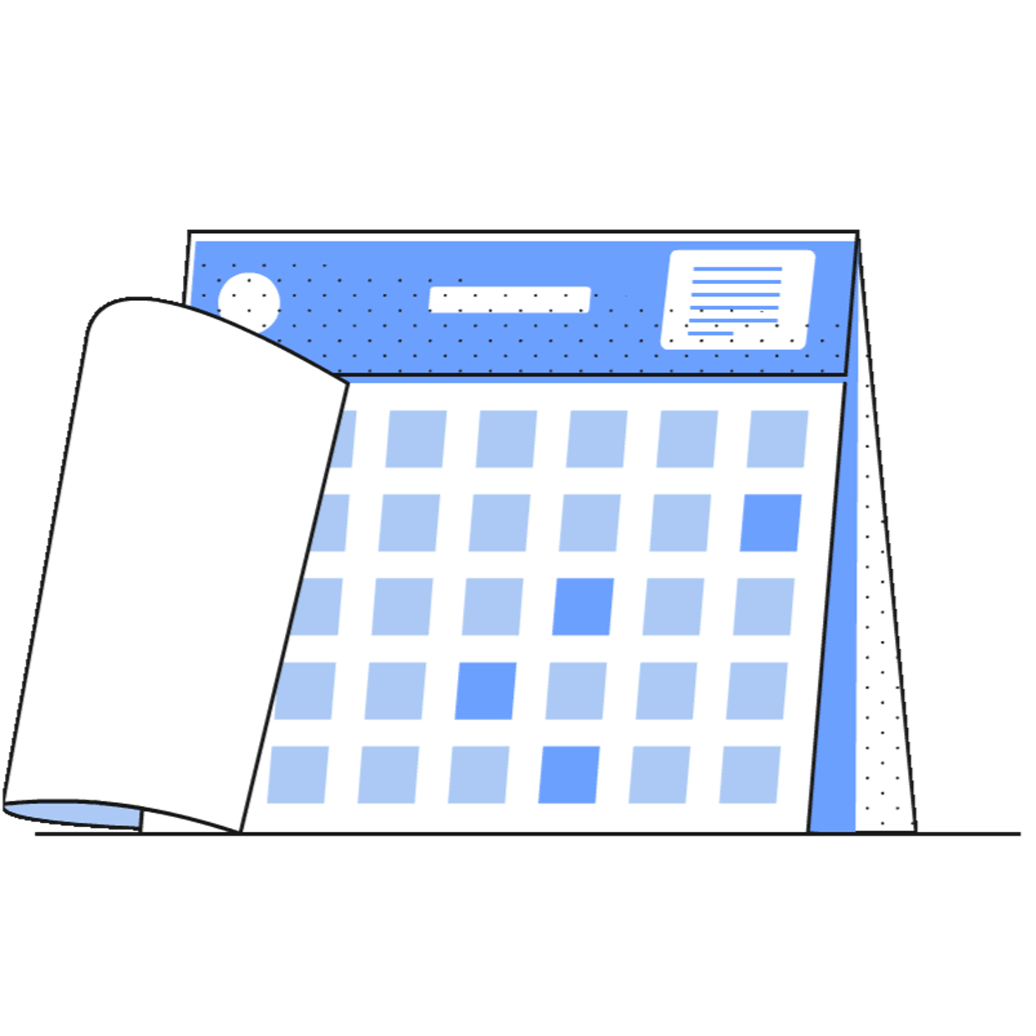
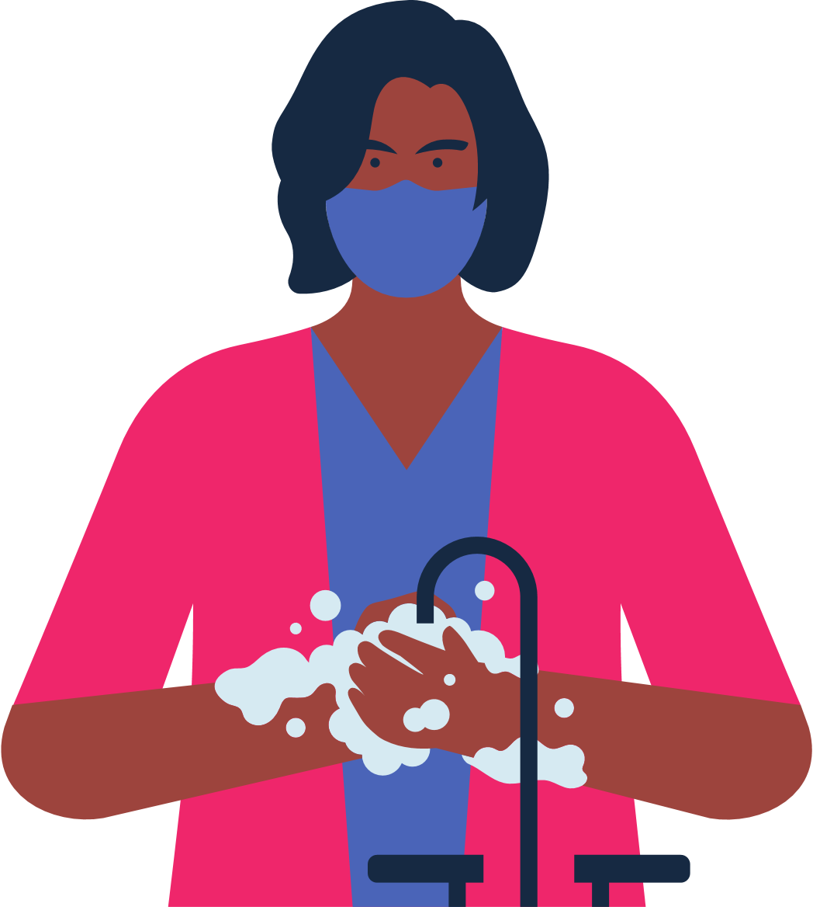
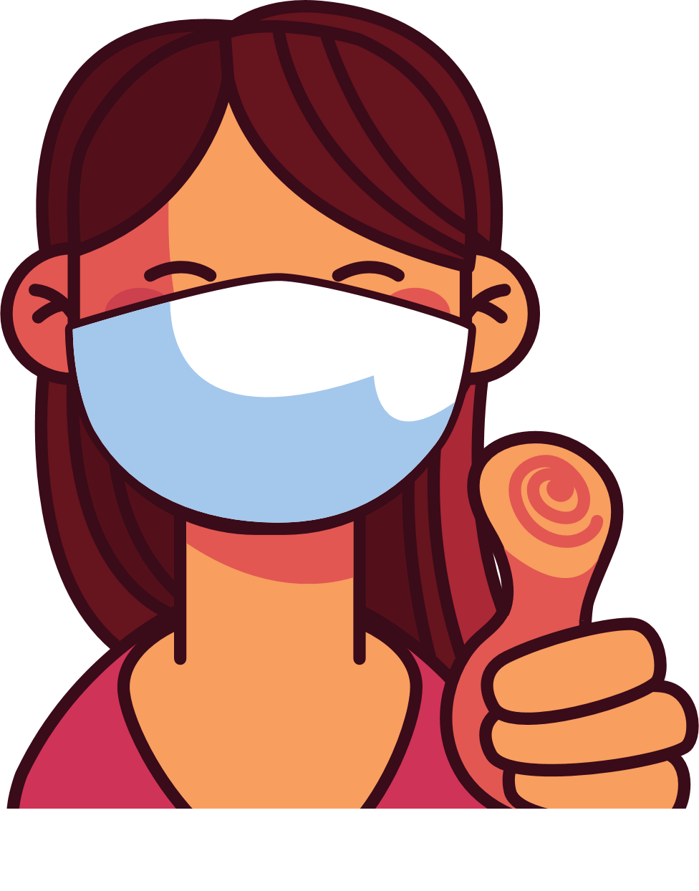

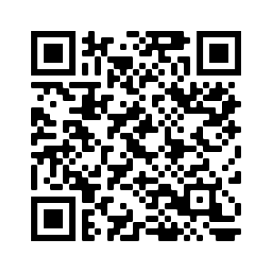
4
Address Concerns in the Community
This panel is intended to provide information addressing the concerns specific to the community receiving
the brochure.
The text boxes with the questions and answers can be edited, copied or deleted so you can customize this panel to fit your needs.
Here you can include links to relevant resources or more information addressing the community’s concerns.
¿QUÉ ESPERAR DESPUÉS
DE VACUNARSE?
¿CÓMO SÉ CUÁNDO O SI NECESITO OTRA DOSIS DE
LA VACUNA?
Personas inmunodeprimidas necesitan dosis adicionales de la vacuna.
Se recomienda una dosis de refuerzo varios meses después de recibir la
dosis inicial completa.
Manténgase informado sobre las últimas recomendaciones de las dosis adicionales o de refuerzo.
BENEFICIOS DE VACUNARSE
Es importante vacunarse, aunque ya haya tenido COVID-19.
Es gratis para todos. NO se requiere documentos de identificación.
Le protege a usted, a su familia y a sus compañeros de trabajo de enfermarse con COVID-19 grave o ir al hospital.
La vacunación protege a los hospitales y médicos de saturarse por pacientes gravemente enfermos con COVID-19.
Entre más gente participemos en la vacunación más rápido podemos vivir
sin preocuparnos por COVID-19 o sus nuevas variantes.
Las vacunas disminuyen los números
de casos nuevos y casos más graves en
la comunidad.
Regresar a sus actividades normales más rápido, si más gente se vacuna.
¿QUÉ HAGO SI ME PUSE LA PRIMERA DOSIS DE LA VACUNA EN OTRO PAÍS, Y ESA VACUNA NO SE CONSIGUE EN EUA?
Hay varias vacunas. Unas requieren dos dosis. Todas son
seguras y eficaces.
Después de vacunarse puede tener dolor de brazo, dolor de cabeza, fiebre o escalofríos.
No todos los países han aprobado las mismas vacunas que en EUA.
Si ya recibió una dosis de cualquier vacuna contra COVID-19 que no esté aprobada en EUA, entonces le pueden ofrecer la vacuna Pfizer, Moderna o J&J, ya estando en este país. Para ponérsela debe esperar al menos 28 días desde su última dosis.
5
Save the file as a PDF
Once the content of the brochure has been finalized, you can save the file as a PDF for printing and distribution.
Export as a PDF using PPT:
Select slide. File → Save As Adobe PDF
Export as a PDF using Google Slides:
File → Download → PDF Document
RIESGOS DE NO VACUNARSE
Se sentirá mejor
después de unos días.
Pasarán dos semanas
antes de que la vacuna
le proteja completamente.
¿DONDE PUEDO OBTENER
MÁS INFORMACIÓN?
Más peligro de infectarse.
Enfermarse gravemente, ir al hospital,
o morir.
Si mucha gente NO se vacuna seguiremos
con más gente que enferme gravemente
y con riesgo de que el virus desarrolle mutaciones más peligrosas y más
difíciles de controlar.
Visite los Centros para el Control y
la Prevención de Enfermedades:
https://espanol.cdc.gov/coronavirus/2019-ncov/index.html
Debe seguir usando
mascarillas,
lavarse las manos y
mantener distancia.
¡Felicitaciones, ya hizo su parte para mantenerse a usted y
a los demás a salvo!

